Slide 1
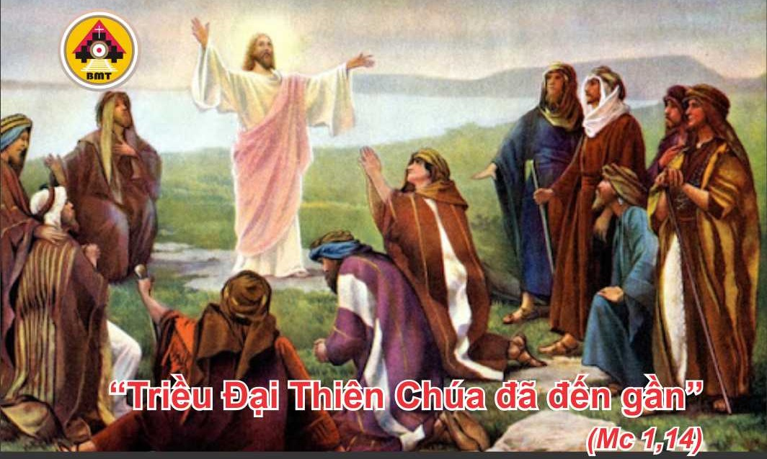

THỨ HAI TUẦN 1 THƯỜNG NIÊN A

Slide 2
Ca Nhập Lễ
Tôi đã nhìn thấy Đấng ngự trên ngai cao cả, có vô số Thiên Thần thờ lạy và đồng thanh ca hát rằng: Đây danh hiệu vương quyền Người tồn tại muôn đời.

Slide 3

Bài Đọc 1: 1 Sm 1, 1-8
“Anna buồn sầu, vì Chúa đã để bà phải son sẻ”.
Khởi đầu sách Samuel quyển thứ nhất.

Slide 4
Đáp Ca
Tv 115, 12-13. 14 và 17. 18-19
Lạy Chúa, con sẽ hiến dâng Chúa lời ca ngợi làm sinh lễ

Slide 5
Alleluia: 1 Sm 3, 9
Alleluia-alleluia: – Lạy Chúa, xin hãy phán, vì tôi tớ Chúa đang lắng tai nghe; Chúa có lời ban sự sống đời đời. – Alleluia.

Slide 6
Phúc Âm: Mc 1, 14-20

Slide 7


Slide 8

DÂNG LỄ

Slide 9
CA HIỆP LỄ
Lạy Chúa, Chúa là nguồn mạch sự sống, và trong ánh sáng của Chúa, chúng tôi sẽ nhìn thấy ánh sáng.

Slide 10
THỨ HAI TUẦN 1 THƯỜNG NIÊN A

